Slide 1

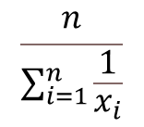

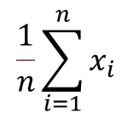
Filtre spațiale pentru eliminarea zgomotului
Filtre tip ordine
70 | 129 | 6 | 198 | 33
118 | 28 | 77 | 189 | 142
54 | 158 | 203 | 250 | 233
120 | 197 | 250 | 57 | 124
109 | 112 | 137 | 0 | 222
median: impuls, Rayleigh, gaussian, exponențial negativ 124 (voalare)
maxim: piper 250
minim: sare 0
$$\frac{0+250}{2}=125$$
punct mediu: uniform, gaussian
alfa trimmed: mixt (gaussian/uniform + sare și piper) 129
70 | 129 | 6 | 198 | 33 | 118 | 28 | 77 | 189 | 142 | 54 | 158 | 203 | 250 | 233 | 120 | 197 | 250 | 57 | 124 | 109 | 112 | 137 | 0 | 222
Filtre tip medie
0 | 6 | 28 | 33 | 54 | 57 | 70 | 77 | 109 | 112 | 118 | 120 | 124 | 129 | 137 | 142 | 158 | 189 | 197 | 198 | 203 | 222 | 233 | 250 | 250
$$\sqrt[n]{\prod_{i=1}^{n}{x_{i}}}$$
aritmetică: 129 (voalare)
$$\frac{1}{n}\sum_{i=1}^{n}{x_{i}}$$
$$\frac{n}{\sum_{i=1}^{n}{\frac{1}{x_{i}}}}$$
geometrică: 0 88 (ignoră 0) 106 (0 → 1)
129
armonică: ? 203 (coincidență, nu se modifică)

Slide 2
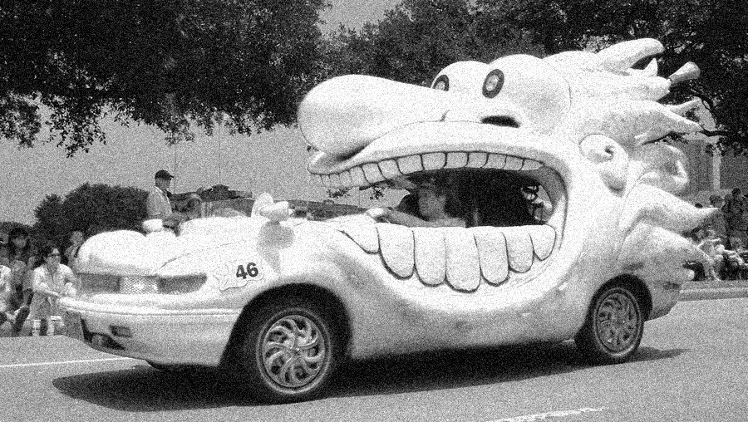

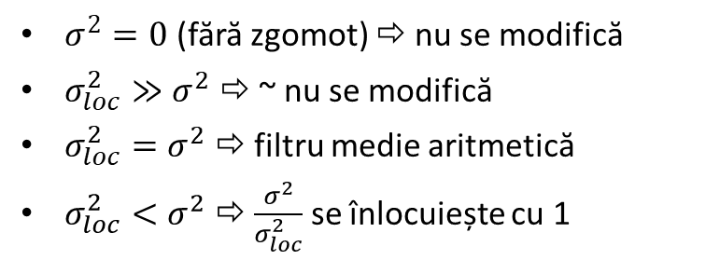
Filtre adaptive
Filtru MMSE
optim pentru zgomot uniform, gaussian
Zona pentru estimare zgomot
→ σ global
Zona filtrată
→ σ local, μ local
$val. noua=val. curenta−\frac{σ^{2}}{σ_{loc}^{2}}$ $\left(val.curenta−μ_{loc}\right)$
$σ^{2}=0$ (fără zgomot) ⇨ nu se modifică
$σ_{loc}^{2}≫σ^{2}$ ⇨ ~ nu se modifică
$σ_{loc}^{2}=σ^{2}$ ⇨ filtru medie aritmetică
$σ_{loc}^{2}<σ^{2}$ ⇨ $\frac{σ^{2}}{σ_{loc}^{2}}$ se înlocuiește cu 1

Slide 3
Filtre adaptive
Filtru median adaptiv
zgomot impuls cu probabilitate mare
păstrare detalii
(etapa 1)
d=3
A1=Zmed-Zmin
A2=Zmed-Zmax
cît timp not(A1>0 și A2<0) și (d<=dmax)
d=d+2
dacă not(d<=dmax)
g(x,y)=Zmed
A1=Zmed-Zmin
A2=Zmed-Zmax
(etapa 2)
dacă (d<=dmax)
B1=g(x,y)-Zmin
B2=g(x,y)-Zmax
dacă (B1>0 și B2<0)
g(x,y)=f(x,y)
altfel
g(x,y)=Zmed
f ⬄ imaginea rezultată
g ⬄ imaginea filtrată
Zmin ⬄ cel mai mic element din fereastră
Zmax ⬄ cel mai mare element din fereastră
Zmed ⬄ elementul median din fereastră
d ⬄ dimensiunea curentă a ferestrei
dmax ⬄ dimensiunea maximă admisă a ferestrei

